Slide 1
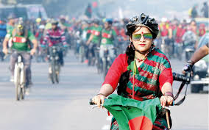
আজকের পাঠে সবাইকে স্বাগতম

Slide 2
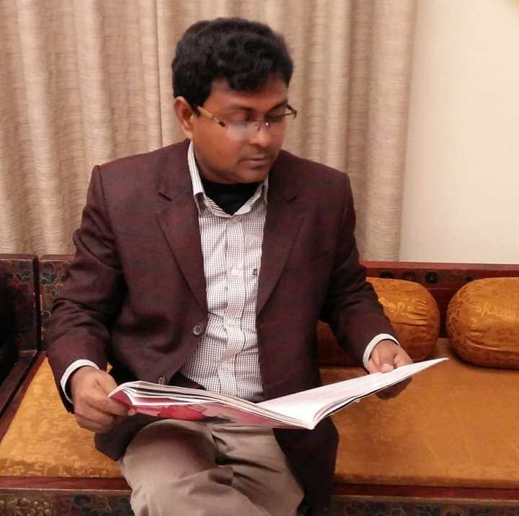
মোঃ মামুনুর রশীদ
প্রধান শিক্ষক
বিরামপুর রেল কলোনী সপ্রাবি
বিরামপুর, দিনাজপুর
মোবাঃ ০১৭২১৯১৬৫৫৫
Email:mrmamunurrashid393@gmail.com

Slide 3
শ্রেণিঃ ৫ম
অধ্যায়ঃ৮
বিষয়ঃ বাংলাদেশ ও বিশ্বপরিচয়
বিষয়বস্তুঃ নারী- পুরুষ সমতা
পাঠ্যাংশঃ ২। আন্তর্জাতিক নারী দিবস

Slide 4
এসো গানের ভিডিও দেখি
https://www.youtube.com/watch?v=94DeIcr0KI8

Slide 5
শিখনফল
এই পাঠ শেষে শিক্ষার্থীরা যা শিখবে
২.১.৪ বাড়ি, বিদ্যালয় ও অন্যান্য ক্ষেত্রে বিভিন্ন সুযোগ সুবিধা ও অধিকারের ক্ষেত্রে নারী-পুরুষের প্রতি সমান আচরণের গুরুত্ব বলতে পারবে।

Slide 6
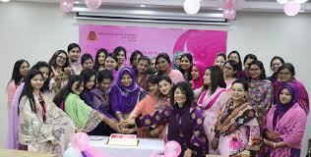
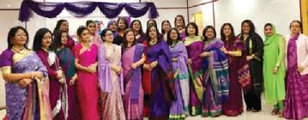
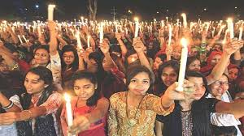
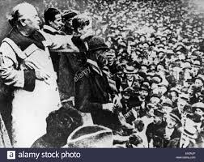
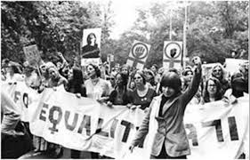
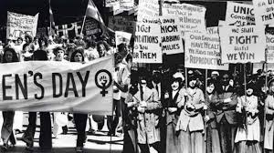
ছবিগুলো দেখ ও চিন্তা কর

Slide 7
আজকের পাঠ
‘আন্তর্জাতিক নারী দিবস’

Slide 8
বিশ্বজুড়ে ৮ই মার্চকে আন্তর্জাতিক নারী দিবস হিসাবে পালন করা হয়।

Slide 9
কীভাবে নারী দিবস পালন করা শুরু হয়েছিল?

Slide 10
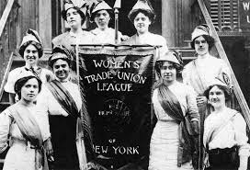
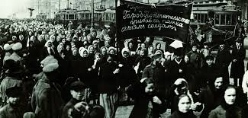
১৮৫৭ সাল
১৮৫৭ সালের ৮ই মার্চ নিউইয়র্ক শহরের একটি পোশাক কারখানায় নারী পোশাক শ্রমিকেরা ন্যায্য মজুরি এবং শ্রমের দাবিতে আন্দোলন করেন। আন্দোলনের মূল লক্ষ্য ছিল পুরুষের সমান মজুরি এবং দৈনিক আট ঘন্টা শ্রমের দাবি। এই আন্দলোনে পুলিশ নির্যাতন চালায় এবং অনেককে গ্রেফতার করে।

Slide 11
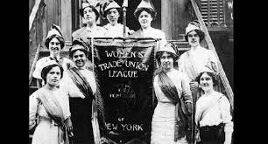
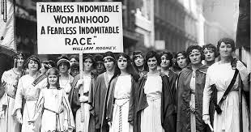
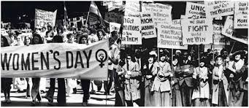
১৯০৮ সাল
১৯০৮ সালের একই দিনে নিউইয়র্কে পোশাক শ্রমিক ইউনিয়নের নারীরা আরেকটি প্রতিবাদ সমাবেশ করেন। ১৪দিন ধরে এই প্রতিবাদ চলে এবং এতে প্রায় বিশ হাজার নারী শ্রমিক অংশগ্রহণ করেন ।কর্মক্ষেত্রে অতিরিক্ত শ্রম এবং শিশু শ্রম বন্ধের দাবিতে তাঁরা এ আন্দোলন করেন।কর্মক্ষেত্রে এই আন্দোলন নারীদের ঐক্যবদ্ধতার একটি বড় উদাহরণ।

Slide 12
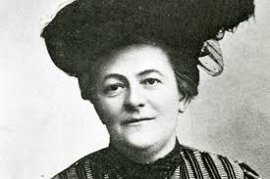
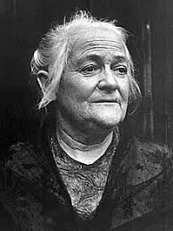
১৯১০ সাল
১৯১০ সালে দ্বিতীয় আন্তর্জাতিক সমাজতান্ত্রিক সম্মেলনে জার্মান সমাজতান্ত্রিক ক্লারা জেটকিন নারীর ভোটাধিকার এবং একটি নারী দিবস ঘোষণার দাবি জানান।

Slide 13
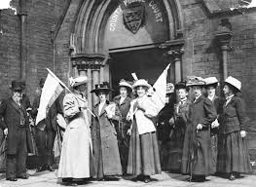
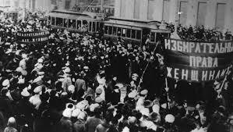
১৯১৩ সাল
১৯১৩ সালে রাশিয়ায় নারীরা ফেব্রয়ারি মাসের শেষ রবিবার নারী দিবস হিসেবে পালন করে।

Slide 14
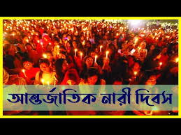
১৯৭৭ সাল
১৯৭৭সালে জাতিসংঘ ৮ই মার্চকে ‘আন্তর্জাতিক নারী দিবস’ পালনের ঘোষণা দেয়।

Slide 15
নারী দিবস পালনের তাৎপর্য
নারী সমাজের আর্থ-সামাজিক উন্নয়ন, নারী অধিকার রক্ষা, নারীর ক্ষমতায়ন ও সমতা সৃষ্টির জন্য দিবসটির গুরুত্ব অপরিসীম।
এই দিনটিতে নারীর অধিকার নিশ্চিত করাসহ নানা বিষয়ে সচেতনতা বাড়ানোর চেষ্টা করা হয়।

Slide 16
এবার ভিডিও’র মাধ্যমে আন্তর্জাতিক নারী দিবসের সারসংক্ষেপ দেখি
https://www.youtube.com/watch?v=mHBv-xWZJYI&t=32s

Slide 17
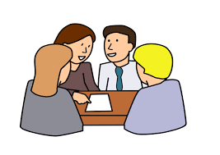
দলীয় কাজ
ক,খ ও গ প্রত্যেক দল আন্তর্জাতিক নারী দিবসের ইতিহাস নিয়ে একটি ঘটনাপঞ্জি তৈরি কর।

Slide 18
সাহিত্যবইয়ের সঙ্গে সংযোগ
সাহিত্য বইয়ের ৬৬ পৃষ্ঠা বের করে মনোযোগ সহকারে পড়।

Slide 19
নিচের প্রশ্নগুলোর উত্তর দাও
১।ক্লারা জেটকিন কে ছিলেন?
২। জাতিসংঘ কখন আন্তর্জাতিক নারী দিবস পালনের ঘোষণা দেয়?
৩। আন্তর্জাতিক নারী দিবস পালনের তাৎপর্য লেখ।

Slide 20
ধন্যবাদ সবাইকে
সবাই সুস্থ থেকো
ভালো থেকো
নিরাপদে থেকো।

